Slide 1
计算机网络
第2章 物理层

Slide 2
2.3 物理层下面的传输媒体
电信领域使用的电磁波的频谱
f
(Hz)
10⁰ 10² 10⁴ 10⁶ 10⁸ 10¹⁰ 10¹² 10¹⁴ 10¹⁶ 10¹⁸ 10²⁰ 10²² 10²⁴
无线电
微波
红外线
X射线
γ
射线
可见光
紫外线
(Hz)
10⁴ 10⁵ 10⁶ 10⁷ 10⁸ 10⁹ 10¹⁰ 10¹¹ 10¹² 10¹³ 10¹⁴ 10¹⁵ 10¹⁶
f
双绞线
卫星
光纤
同轴电缆
地面微波
海事
无线电
调幅
无线电
调频
无线电
移动
无线电
电视
波段
LF
MF
HF
VHF
UHF
SHF
EHF
THF

Slide 3

传输介质的种类
双绞线
有线
同轴电缆
传输介质
光纤
微波
无线
卫星

Slide 4
2.3.1 导向传输媒体
双绞线
  屏蔽双绞线 STP (Shielded Twisted Pair)
  无屏蔽双绞线 UTP (Unshielded Twisted Pair)
同轴电缆
  50 Ω 同轴电缆
  75 Ω 同轴电缆
光缆

Slide 5



各种电缆
无屏蔽双绞线 UTP
屏蔽双绞线 STP
聚氯乙烯 套层
绝缘层
铜线
聚氯乙烯
套层
屏蔽层
铜线
绝缘层
同轴电缆
绝缘保护套层
外导体屏蔽层
绝缘层
内导体

Slide 6
另外，我们还需要了解一下双绞线制作标准：
（1）EIA/TIA 568A 标准：白绿／绿／白橙／蓝／白蓝／橙／白棕／棕 （即水晶头弹片在后，铜片在上，从左起）
（2）EIA/TIA 568B 标准：白橙／橙／白绿／蓝／白蓝／绿／白棕／棕 （同上）

Slide 7
连接方法有三种：
直通线：双绞线两边都按照EIAT/TIA 568B 标准连接。
交叉线：双绞线一边是按照EIAT/TIA 568A 标准连接，另一边按照EIT/TIA 568B 标准连接。
翻转线：双绞线两端采用完全相反的顺序

Slide 8
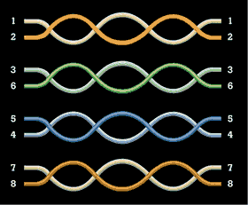
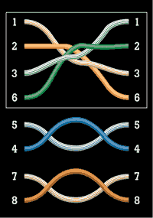
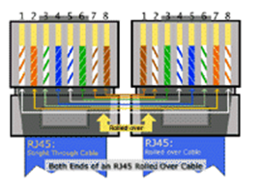

Slide 9
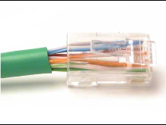
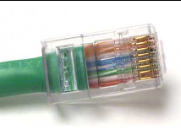
RJ-45接口俗称“水晶头”
错误制作的RJ-45头
正确制作的RJ-45头

Slide 10
同轴电缆
种类 | 应用 | 带宽 | 最大干线长度 | 网络 总长 | 每个干线最大节点数
75Ω | 有线电视系统（频带） | 300～400MHz |  | 100km
50Ω 1.粗缆 (RG－11型) 2.细缆 (RG－58型) | 10base5 10base2 | 10Mbps | 500米 185米 | 2500m 925m | 100个 30个
93Ω | ARCnet和IBM3270终端 | 2～20M bps

Slide 11
光线在光纤中的折射
包层
折射角
包层
（低折射率的媒体）
纤芯
纤芯
（高折射率的媒体）
入射角
包层
（低折射率的媒体）

Slide 12
光纤的工作原理
低折射率
(包层)
高折射率
(纤芯)
光线在纤芯中传输的方式是不断地全反射

Slide 13
多模光纤与单模光纤
多模光纤
输入脉冲
输出脉冲
单模光纤
输入脉冲
输出脉冲

Slide 14
光纤作为传输介质，它具有许多优点，例如：
传输频带非常宽，因而通信容量大；
误码率极低，传输损耗小，无中继距离长；
不受雷电和电磁干扰，本身也无相互串扰和辐射，所以安全性和保密性好；
价格低，体积小，重量轻

Slide 15
2.3.2 非导向传输媒体
无线传输所使用的频段很广。
短波通信主要是靠电离层的反射，但短波信道的通信质量较差。
微波在空间主要是直线传播。
  地面微波接力通信
  卫星通信

Slide 16
无线局域网使用的 ISM 频段
26 83.5 125
频带 MHz MHz MHz
…
…
…
…
频率 902 928 2.4 2.4835 5.725 5.850
MHz MHz GHz GHz GHz GHz

